Slide 1
2023（春）基礎日本語
初級クラス
講師：周 莉

Slide 2
考核：13级制评分
出勤：10%
课堂表现：10%
平时作业: 30%
小测验2次：20%
期末考试（闭卷）30%

Slide 3
课堂学习
预习
作业

Slide 4
一、教材
1、主教材：《标准日本语》
2、辅助教材：《生活の日本語》2020年
《大家的日语》

Slide 5
《新版中日交流标准日本语初级》
基本课文
1
专为日语非母语学习者编写
1
剧情生动、场景丰富、重应用、配有大量课后练习
主要针对自学初学者，也用于大学开设二外日语的学校
2
最为权威、使用最广泛
2
初级涵盖180句型和语法项目
1988年问世
3
适用于日本语能力等级考试（JLPY）
3
单词实用性强
全册共有2900词，上册1400，下册1500
初级上下册相当于N4水平
介绍和特点

Slide 6
教材结构
1
基本课文
4
应用课文
2
5
练习
语法解释
3
表达及词语讲解
6
生词表

Slide 7

『いろどり生活の日本語』
日本国際交流基金
https://www.jpfbj.cn/irodori/starter/pdf.php

Slide 8
二、达到目标
掌握纯正的日语发音
熟记300个日语词汇 （每次课20个单词）
熟记100日常会话
习得30余个日语句型及语法
听说读写译达到日语能力考试5级
了解日本文化， 打开认识世界的另一扇窗

Slide 9
三、日语的特点
1、 生活日语与社交日语，既简体日语与敬体日语。
2、生活日语中有男性用语与女性用语之分
2、 黏着语特点
a 依靠助词或助动词来表示每个词汇在句中的意义。
b 动词、形容词有活用变化（动词的活用有10种：
基本形、ます形、て形、た形、ない形、ば形、意志形、
可能形、使役形、被动形 等）

Slide 10
日语属于黏着语系，它是和蒙古语、土耳其语及朝鲜语视为同一系统的。
此外因为日本大规模引进汉语的时间大致在隋唐时期，当时中国的官话是河洛话，而保存河洛话最完整的则是现在的闽南语。所以在一些日语的口语当中，很多词语的读音跟闽南语是非常接近，比如说“世界”、“时间”、“了解”、“先生”等等，特别是“先生”一词在闽南语当中多数情况下专指教师先生（即老师），而在日语当中“先生”一样特指老师。

Slide 11
四、日语的文字
ひらがな
平假名
カタカナ
片假名
かんじ
漢字
表音文字，是由中国的草书演化而来。一个假名一拍。
表音文字，是由汉字楷书的偏旁部首而来。用于书写外来语、拟声词、拟态词和一部分动植物名称
汉字是表意文字，既表意也表音。常用汉字有2136个
音読（おんどく）
訓読（くんどく）

Slide 12
例；
た なか だい がく せん せい
1、田 中 さん は 大 学 の 先 生 です。
2、ワットさんはIBMのエンジニアです。

Slide 13
五、日语文字书写
现代书写法：
采用横写，从左到右。
办公室文书、书籍、邮件、
书信等一般用横写。
传统书写法
采用竖写，从右到左。小说、报刊、杂志、学术期刊等仍采用竖写。

Slide 14
六、从日文输入中国的词汇
科技
科目、科学、客观、客体、课程、肯定、空间、会计、扩散
人文
人格、人权、人文主义、人选、日程、商业、社会、社会学、社会主义、社交、社团
法律
发电机、发明、法律、法人、法庭、反动、反对、分配、分析、封锁、否定、否决、服务、服用
政治
概括、概略、概念、概算、固定、固体、故障、关系、广告、广义、归纳、干部、共产党、共产主义
社会
唯心论、唯物论、卫生、文化、文库、文明、文学、无产者、无产阶级、舞台、物理、物理学、无线电
经济
身分、失效、时间、时事、时效、思想、死角、所得税

Slide 15
同型异意汉字
勉強 愛人 新聞 無理
手紙 丈夫 無料 横断歩道
手打 怪我 我慢 大丈夫
切手 汽車 頑張る

Slide 16
七、日本文字的由来
日本古代有语言而无文字。古代日本人最初看到的汉字是那些雕刻在印章、铜镜、兵器等器物上的简单文字。到了公元4世纪，汉字体系开始大量地传入日本。最初向日本人传授汉字的人，不是中国人而是日本的近邻朝鲜人。据日本《古事记》记载：应神天皇时代百济学者王仁东渡日本献《论语》和《千字文》。后来，日本人跳过朝鲜人直接向中国人系统地学习了汉字。到了8世纪前后，日本人发明了“万叶假名”，即忽略汉字原有的字意，利用汉字的音和训标记日语的方法“万叶假名”，这就是日语的平假名。

Slide 17
日本語入門
五十音図（ごじゅうおんず）

Slide 18
一、日语五十音图（罗马音）
 | わ行 w | ら行 r | や行 y | ま行 m | は行 h | な行 n | た行 t | さ行 s | か行 k | あ行
n | wa | ra | ya | ma | ha | na | ta | sa | ka | a | あ段
 | i | ri | i | mi | hi | ni | chi | shi | ki | i | い段
 | u | ru | yu | mu | fu | nu | tsu | su | ku | u | う段
 | e | re | e | me | he | ne | te | se | ke | e | え段
 | o | ro | yo | mo | ho | no | to | so | ko | o | お段

Slide 19
日语五十音图（平假名）
 | わ行 | ら行 | や行 | ま行 | は行 | な行 | た行 | さ行 | か行 | あ行
ん | わ | ら | や | ま | は | な | た | さ | か | あ | あ段
n | wa | ra | ya | ma | ha | na | ta | sa | ka | a
 | い | り | い | み | ひ | に | ち | し | き | い | い段
 | i | ri | i | mi | hi | ni | chi | shi | ki | i
 | う | る | ゆ | む | ふ | ぬ | つ | す | く | う | う段
 | u | ru | yu | mu | fu | nu | tsu | su | ku | u
 | え | れ | え | め | へ | ね | て | せ | け | え | え段
 | e | re | e | me | he | ne | te | se | ke | e
 | を | ろ | よ | も | ほ | の | と | そ | こ | お | お段
 | o | ro | yo | mo | ho | no | to | so | ko | o

Slide 20
日语五十音图（片假名）
 | わ行 | ら行 | や行 | ま行 | は行 | な行 | た行 | さ行 | か行 | あ行
ﾝ | ﾜ | ﾗ | ﾔ | ﾏ | ﾊ | ﾅ | ﾀ | ｻ | ｶ | ｱ | あ段
n | wa | ra | ya | ma | ha | na | ta | sa | ka | a
 | ｲ | ﾘ | ｲ | ﾐ | ﾋ | ﾆ | ﾁ | ｼ | ｷ | ｲ | い段
 | i | ri | i | mi | hi | ni | chi | shi | ki | i
 | ｳ | ﾙ | ﾕ | ﾑ | ﾌ | ﾇ | ﾂ | ｽ | ｸ | ｳ | う段
 | u | ru | yu | mu | fu | nu | tsu | su | ku | u
 | ｴ | ﾚ | ｴ | ﾒ | ﾍ | ﾈ | ﾃ | ｾ | ｹ | ｴ | え段
 | e | re | e | me | he | ne | te | se | ke | e
 | ｵ | ﾛ | ﾖ | ﾓ | ﾎ | ﾉ | ﾄ | ｿ | ｺ | ｵ | お段
 | o | ro | yo | mo | ho | no | to | so | ko | o

Slide 21
日语书写
https://www.bilibili.com/video/BV1R4411k7Nj/?spm_id_from=333.788.videocard.2
五十音图背诵歌：
https://www.bilibili.com/video/BV13E411x74W/?spm_id_from=333.788.videocard.3

Slide 22
日语寒暄语
おはよう （o ha you ) 早上好
こんにちは ( kon ni chiqi wa ) 你好
ありがとう ございます。谢谢
（a ri ga tou go za I ma su)

Slide 23
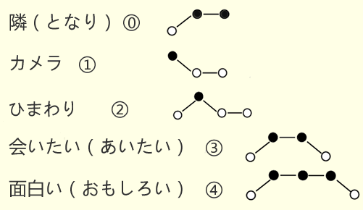

アクセント（重音）
当两个单词组成一个合成词时，第二个单词的第一个假名常常用重读。例如：
東京（とうきょう ０）＋大学（だいがく ０）＝東京大学（とうきょうだいがく ⑤）
南方科技大学（なんぽう かぎ だいがく）

Slide 24
あ行 練習
あい愛① あか赤① あお青①
あね姉⓪ こい恋① あさ朝①
うそ嘘① うえ上⓪ おの小野⓪
いいえ

Slide 25
あ行 練習
アイ愛① アカ赤① アオ青①
アネ姉⓪ コイ恋① アサ朝①
ウソ嘘① ウエ上⓪ オノ小野⓪
イイエ

Slide 26
か行 練習
かに蟹⓪ かね金⓪ かさ①傘
かき柿⓪ かお顔⓪ きた北⓪
きのう②昨日 くのう苦悩⓪ たこ凧①
さけ酒⓪ キー⓪ ネコ① クール①

Slide 27
か行 練習
カニ蟹 カネ金 カサ①傘 カキ柿
カオ顔 キタ北 キノウ②昨日
クノウ苦悩 タコ凧 サケ酒 キー
ネコ クール

Slide 28
さ行 練習
さか坂⓪ さき先⓪ すし寿司①
せかい世界⓪ そかい租界⓪
あそこ⓪ すそ裾⓪ かそう仮想⓪ スキー② スケート⓪② ナシ⓪

Slide 29
さ行 練習
サカ坂 サキ先 スシ寿司
セカイ世界 ソカイ租界 アソコ
スソ裾 カソウ仮想 スキー
スケート ナシ

Slide 30
た行 練習
きた北⓪ たな棚⓪ とき時⓪
かてい家庭⓪ ちこく遅刻⓪
てそう手相⓪ ついか追加⓪
あつい暑い② ツイッター

Slide 31
た行 練習
キタ北 タナ棚 トキ時
カテイ家庭 チコク遅刻
テソウ手相 ツイカ追加
アツイ暑い ツイッター

Slide 32
な行 練習
なに何① におい匂い②
おかねお金⓪ きのう昨日②
いぬ犬⓪ ねこ猫①
ネクタイ① ニュース① ネット⓪

Slide 33
な行 練習
ナニ何 イオイ匂い オカネお金
イヌ犬 ネコ猫 キノウ昨日
ネクタイ ニュース ネット

Slide 34
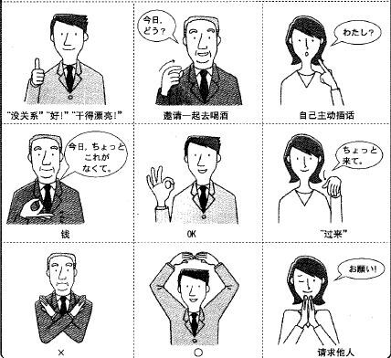
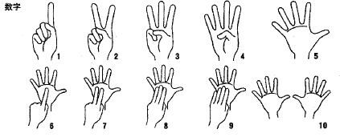

日语的形体语言
豆知識

Slide 35
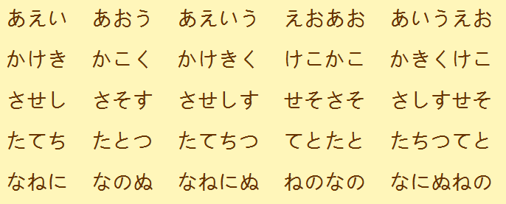
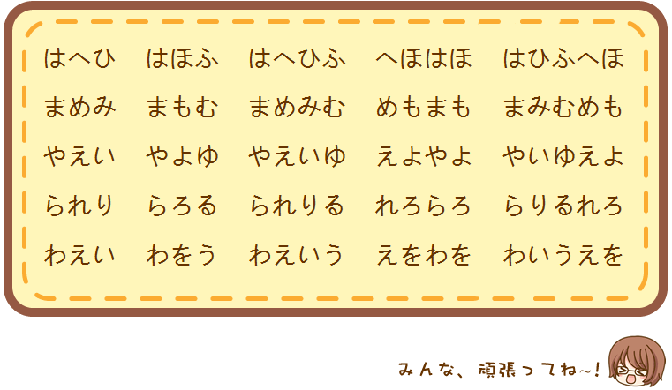

口型操
K
P

Slide 36
口型操
あひるの あくびは あいうえお
かえるが かけっこ かきくけこ
さるくん さかだち さしすせそ
たぬきが たこあげ たちつてと
なまずが なかよく なにぬねの
はちさん はらっぱ はひふへほ
まりちゃん まりつき まみむめも
やぎさん やまみち やいゆえよ
らくだで らくちん らりるれろ
わにさん わなげだ わいうえお
P
K

Slide 37
イントネーション （语调）
お花見をします。
お花見をしますか。
ああ、いいですね。

Slide 38
歌を歌おう如果幸福你就拍拍手
Shi a wa se na ra te o ta ta kou
Shi a wa se na ra te o ta ta kou
Shi a wa se na ra tai do de shi me sou yo
Ho ra min na de te o ta ta kou
幸せなら手をたたこう_哔哩哔哩_bilibili

Slide 39
幸せなら手を叩こう
幸せなら手を叩こう
幸せなら手を叩こう
幸せなら態度で示そうよ
ほら、みんなで手を叩こう

Slide 40
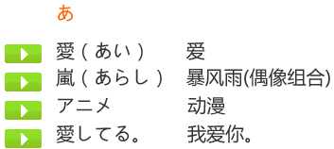
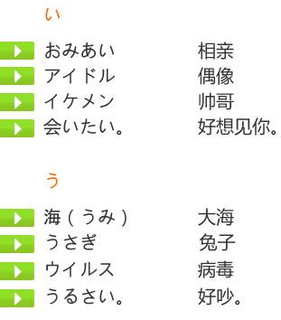
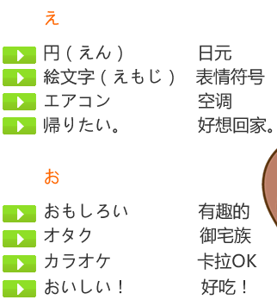
あ
あ行の発音練習
い
う
え
お

Slide 41
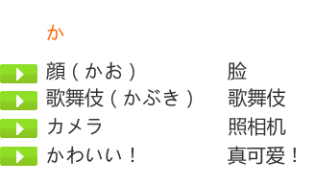
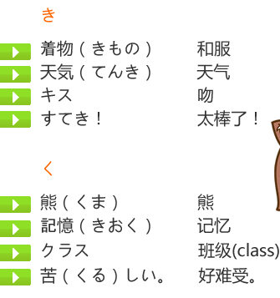
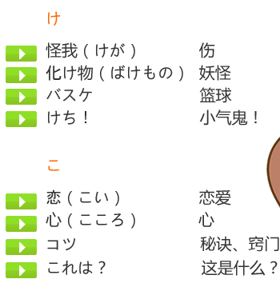
か
か行の発音練習
き
く
け
こ

Slide 42
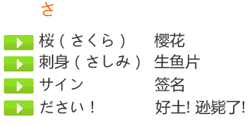
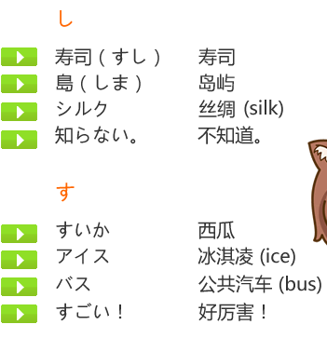
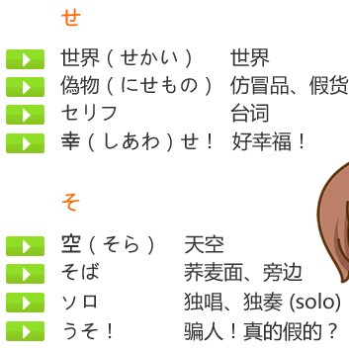
さ
さ行の発音練習
し
す
せ
そ

Slide 43
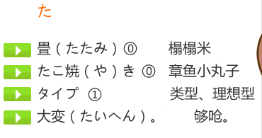
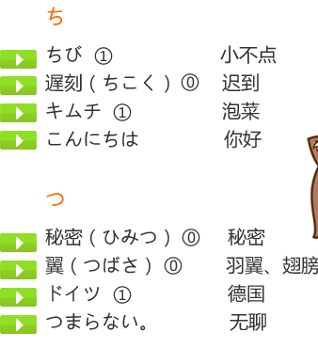
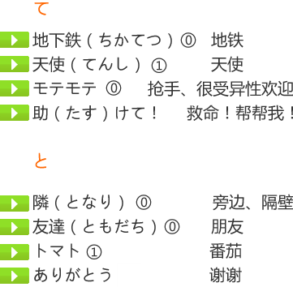
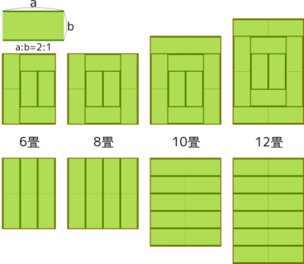
た
た行の発音練習
ち
つ
畳のサイズ：910mm×1820mm
て
と

Slide 44
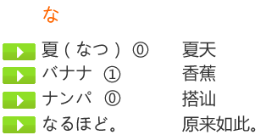
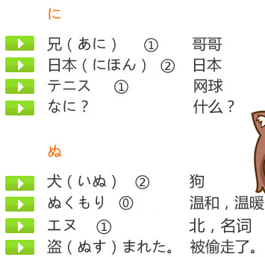
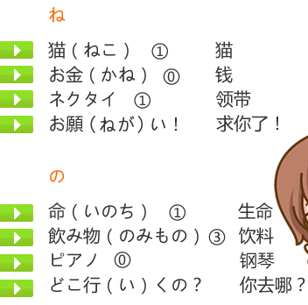
な
な行の発音練習
に
ぬ
ね
の

Slide 45
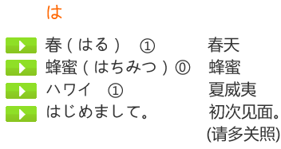
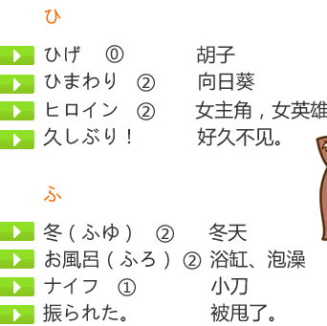
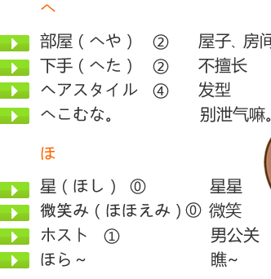
は
は行の発音練習
ひ
ふ
へ
ほ

Slide 46
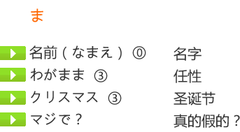
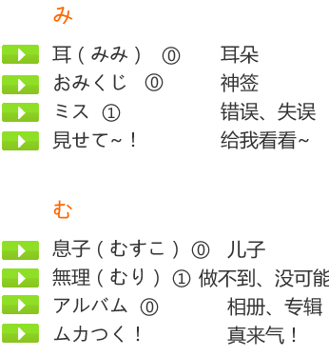
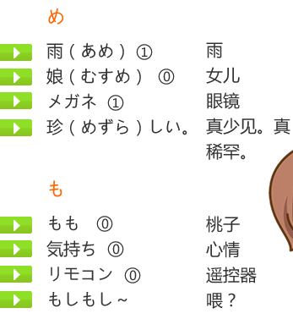
ま
ま行の発音練習
み
む
め
も

Slide 47
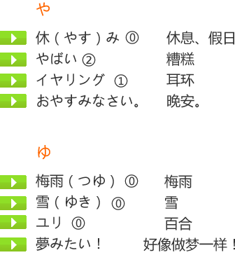
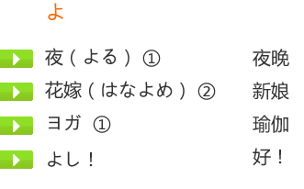
や
や行の発音練習
ゆ
よ

Slide 48
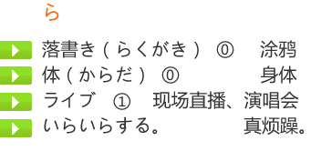
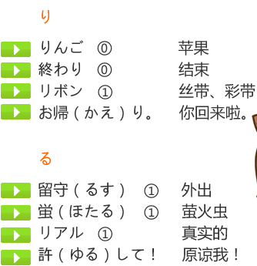
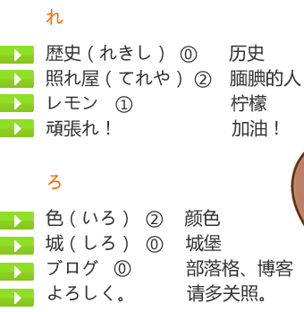
ら
ら行の発音練習
り
る
れ
ろ

Slide 49
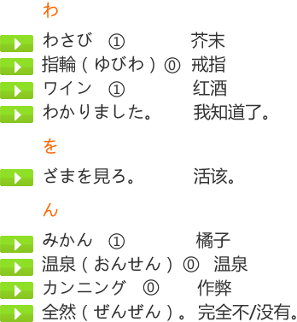
わ
わ行の発音練習

Slide 50
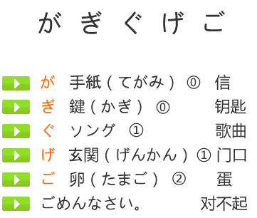
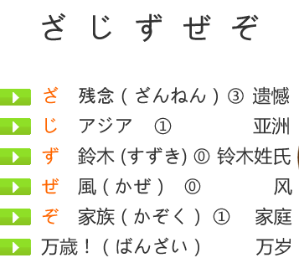
が行の発音練習
ざ行の発音練習

Slide 51
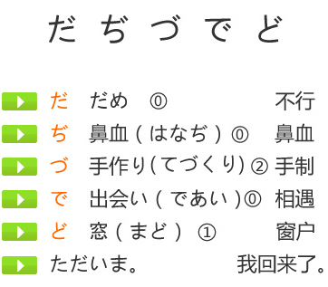
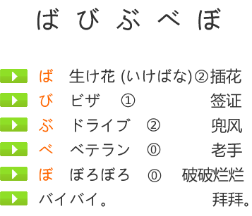
だ行の発音練習
ば行の発音練習

Slide 52
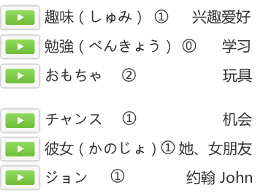
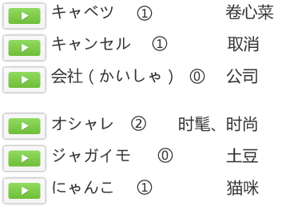
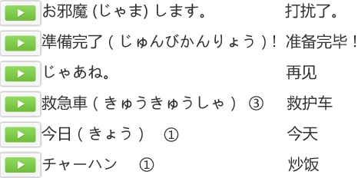
拗音の発音練習

Slide 53
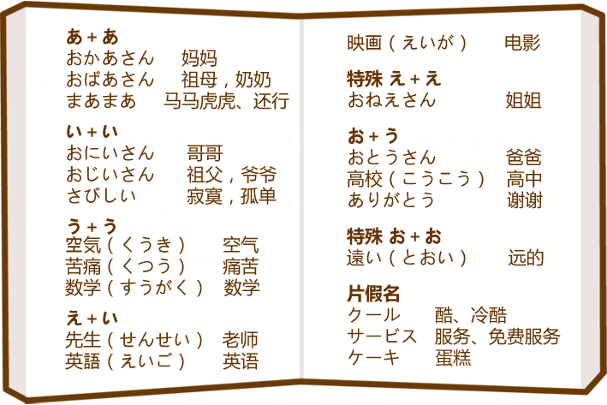
長音の発音練習

